Slide 1
SÀN THƯƠNG MẠI ĐIỆN TỬ HÀNG ĐẦU CHUYÊN SÂU VỀ NGÀNH HÀNG SÁCH TẠI VIỆT NAM
CATEGORY
TADA BOOK
“Mở trang sách, mở thế giới”
PRICING
REVIEWS
PHÂN TÍCH KINH DOANH
VÀ NHẬN DIỆN SÁCH BÁN CHẠY
PREDICTION
$22.89M
4.96M
92.6%
Lương Quốc Hào
Revenue
Units
RF F1
TADA BOOK ANALYTICS

Slide 2
Tóm tắt điều hành
Bức tranh kinh doanh được tổng hợp từ dataset đã xử lý và các kết quả Task 6–9.
TỔNG DOANH THU
SẢN LƯỢNG BÁN
RATING TB
GIẢM GIÁ TB
$22.89M
4.96M
4.60 / 5
27.24%
trên 1.767 đầu sách
cuốn
median 4.80
toàn danh mục
DATASET • 1.767 DÒNG × 18 TRƯỜNG
EXECUTIVE TAKEAWAYS
Định danh & mô tả
01
Danh mục giá thấp tạo quy mô
product_id · title · authors · category · manufacturer · cover_link
Phân khúc dưới $5 đóng góp 53,96% doanh thu.
Giá & bán hàng
02
Một category nổi bật theo hiệu quả
original_price · current_price · quantity · discount · discount_percent · revenue
Sách Nghệ Thuật Sống Đẹp đạt khoảng $61,2K doanh thu/đầu sách.
Tín hiệu khách hàng & phân nhóm
03
Review là tín hiệu ML mạnh nhất
n_review · avg_rating · pages · price_segment · rating_group · page_segment
n_review chiếm 60,42% Feature Importance; không đồng nghĩa nhân quả.
TADA BOOK ANALYTICS
02 / 18

Slide 3
Mục tiêu, phạm vi và cách tiếp cận
Khung phân tích: mô tả hiệu quả hiện tại → phân loại Bestseller theo quy ước dự án → đề xuất thử nghiệm.
01
MÔ TẢ
02
GIẢI THÍCH TÍN HIỆU
03
PHÂN LOẠI
04
ĐỀ XUẤT
→
→
→
Tổng quan doanh thu, quantity, category, publisher, giá và rating.
EDA, tương quan và Feature Importance để xác định tín hiệu đáng chú ý.
So sánh Logistic Regression và Random Forest trên holdout test.
Gắn hành động với chủ sở hữu, KPI, nhóm đối chứng và lộ trình.
PHẠM VI
CÂU HỎI KINH DOANH
1.767 đầu sách • 18 trường sản phẩm/giá/bán hàng/đánh giá
• Nhóm/category/publisher nào đang đóng góp doanh thu?
• Mức giá và review liên hệ với sức bán như thế nào?
• Mô hình nào giúp sàng lọc sách theo ngưỡng Bestseller?
Không có chuỗi thời gian, lợi nhuận gộp, tồn kho hay lịch sử chiến dịch.
TADA BOOK ANALYTICS • TASK 6–10
03 / 18

Slide 4
Hiệu suất kinh doanh tổng quan
DOANH THU
SỐ LƯỢNG
ĐẦU SÁCH
$22.89M
4.96M
1,767
current_price × quantity
units sold
unique product_id
DOANH THU / SÁCH
RATING TB
DISCOUNT TB
$12,952
4.60/5
27.24%
trung bình
median 4,80
trung bình danh mục
DOANH THU TẬP TRUNG
SẢN LƯỢNG LỆCH PHẢI RẤT MẠNH
Top 2 nhóm category: Others + Sách Nghệ Thuật Sống Đẹp
Median quantity = 608
Cần đọc thêm hiệu quả/đầu sách và rà soát nhãn “Others”.
Trong khi max đạt 671.121 cuốn — vài đầu sách có quy mô vượt trội.
TADA BOOK ANALYTICS • TASK 6–10
04 / 18

Slide 5
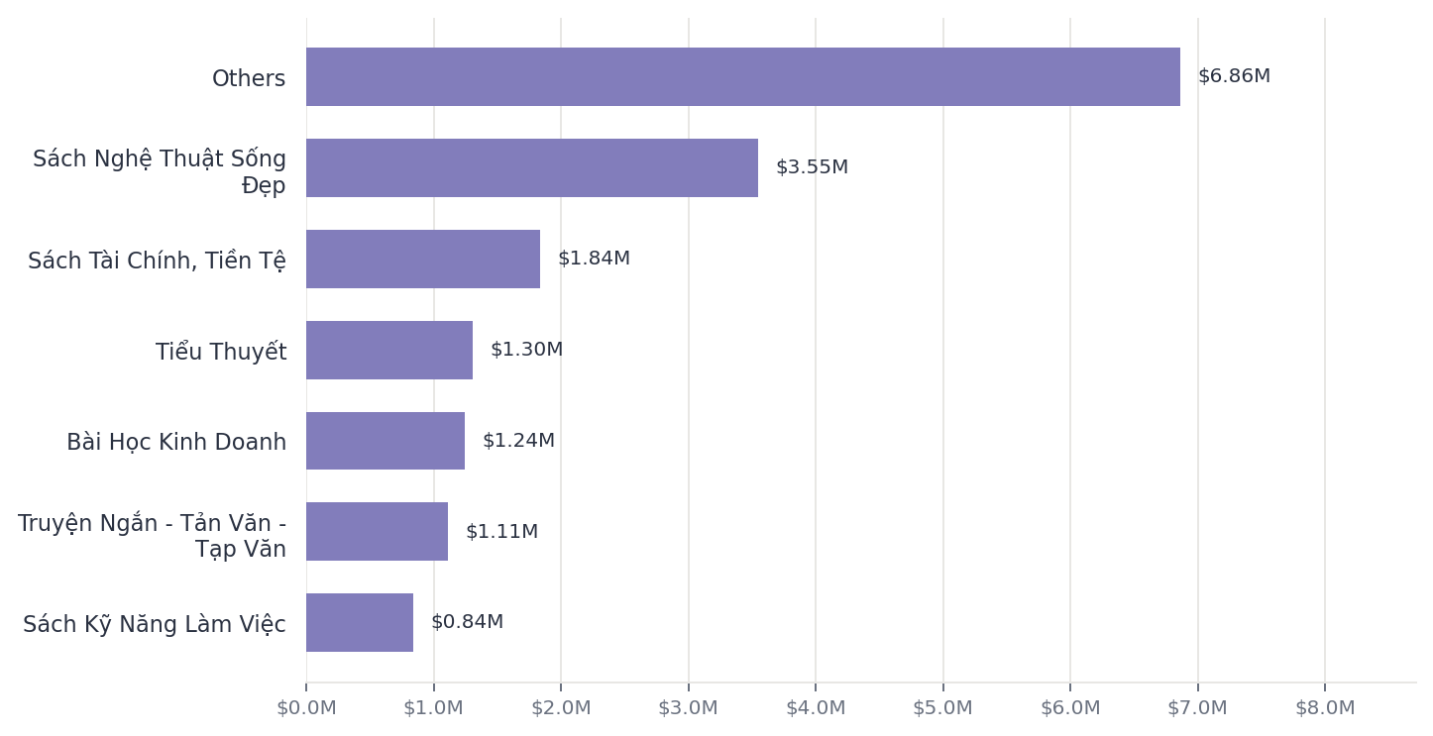
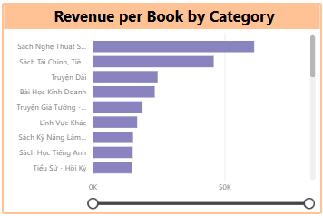
Ngành hàng: quy mô lớn chưa chắc là hiệu quả cao
Đọc song song tổng doanh thu, số đầu sách và doanh thu trên mỗi đầu sách để tránh bias do quy mô danh mục.
INSIGHT
Sách Nghệ Thuật Sống Đẹp: 58 sách • $3.55M • $61.2K/sách
“Others” tạo $6.86M (30,0%) nhưng có 766 đầu sách; cần phân loại lại để rút ra hành động cụ thể.
TADA BOOK ANALYTICS • TASK 6–10
05 / 18

Slide 6
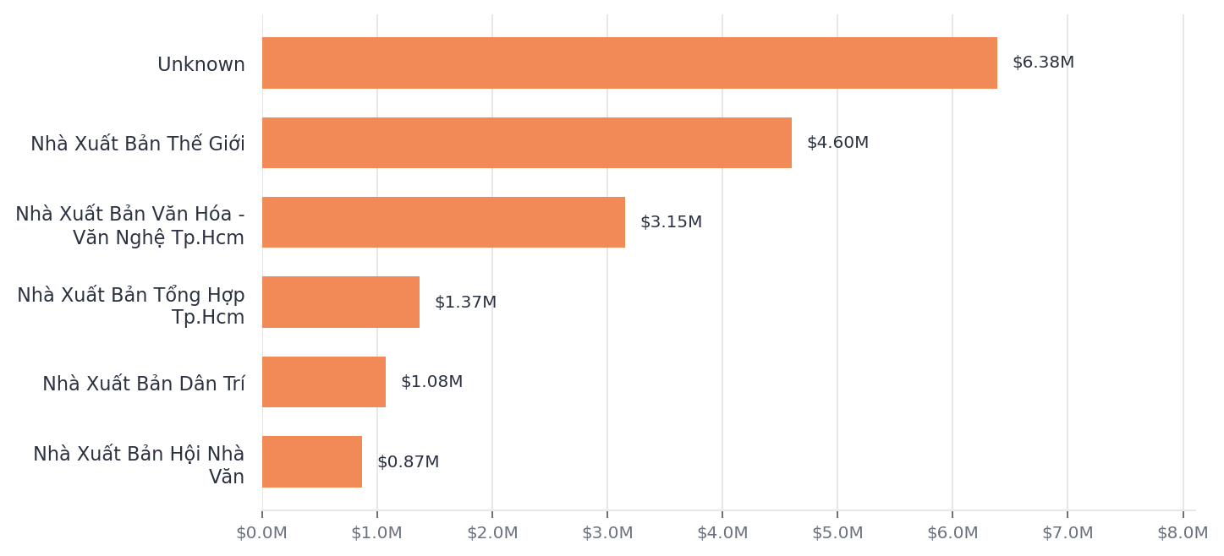
Nhà xuất bản: xác thực dữ liệu trước khi phân bổ nguồn lực
Tổng doanh thu theo manufacturer trên toàn dataset; số lượng đầu sách cho thấy các nhóm không đồng nhất về quy mô.
#1 THEO DOANH THU: “UNKNOWN”
$6.38M • 265 đầu sách
Đây là nhóm thiếu thông tin NXB, không phải một publisher thực sự.
NHÀ XUẤT BẢN THẾ GIỚI
$4.60M • 247 đầu sách
VĂN HÓA – VĂN NGHỆ TP.HCM
$3.15M • chỉ 3 đầu sách
HÀNH ĐỘNG: chuẩn hóa 265 bản ghi Unknown và kiểm tra outlier/độ đại diện trước khi xem NXB là đối tác chiến lược.
TADA BOOK ANALYTICS •
06 / 18

Slide 7
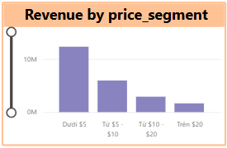
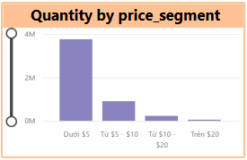
Chiến lược giá: cân bằng quy mô bán và giá trị trên mỗi sách
Phân khúc giá được tạo từ current_price. Số liệu cho thấy quy mô và revenue/book có xu hướng khác nhau giữa các nhóm.
DƯỚI $5
TRÊN $20
1.201 sách • 75,9% quantity • 53,96% revenue
25 sách • chỉ 1,1% quantity • 7,23% revenue
~$10,283 doanh thu / sách
~$66,149 doanh thu / sách; mẫu nhỏ
Đề xuất: quản trị danh mục theo cả revenue/book, gross margin và tốc độ bán — không chỉ theo tổng doanh thu.
TADA BOOK ANALYTICS • TASK 6–10
07 / 18

Slide 8
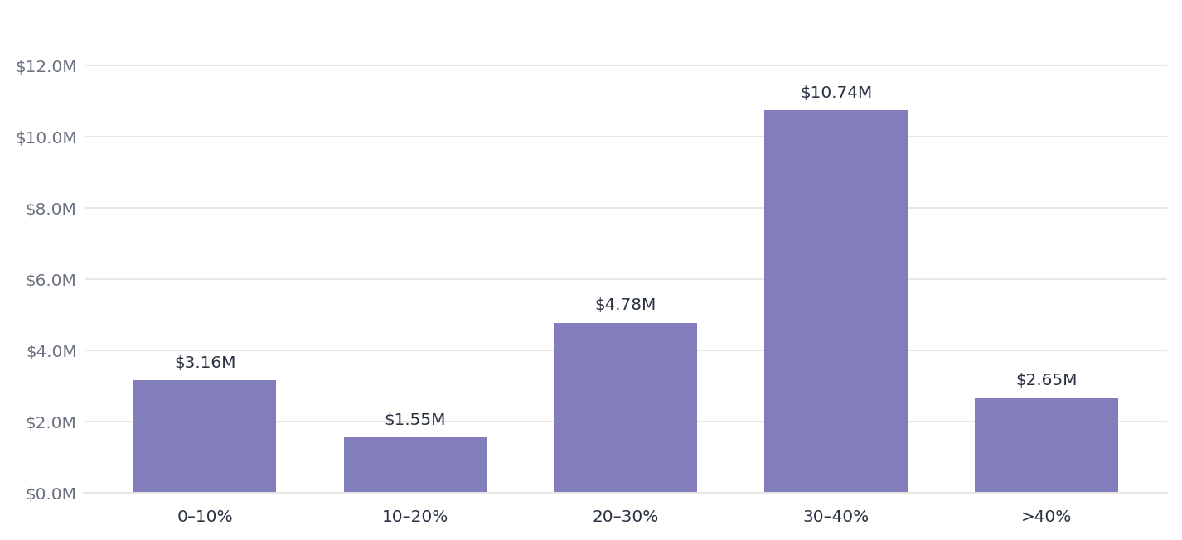
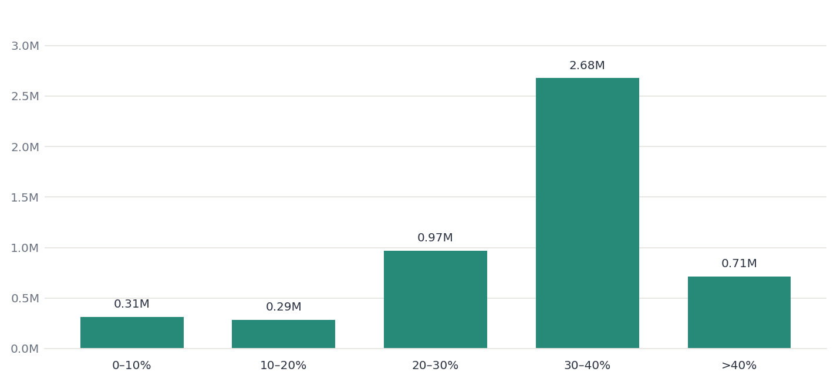
Khuyến mãi: giảm sâu không mặc định đồng nghĩa hiệu quả cao
Nhóm discount 30–40% lớn nhất trong dataset; mối liên hệ này chưa chứng minh discount là nguyên nhân làm tăng bán hàng.
30–40% DISCOUNT
MỨC GIẢM GIÁ TRUNG BÌNH
QUYẾT ĐỊNH
$10.74M revenue
27.24%
A/B test 10% / 20% / 30%
645 sách • 2.68M cuốn
Tính trên các đầu sách trong dataset
Chỉ scale nếu margin đạt ngưỡng
TADA BOOK ANALYTICS • TASK 6–10
08 / 18

Slide 9
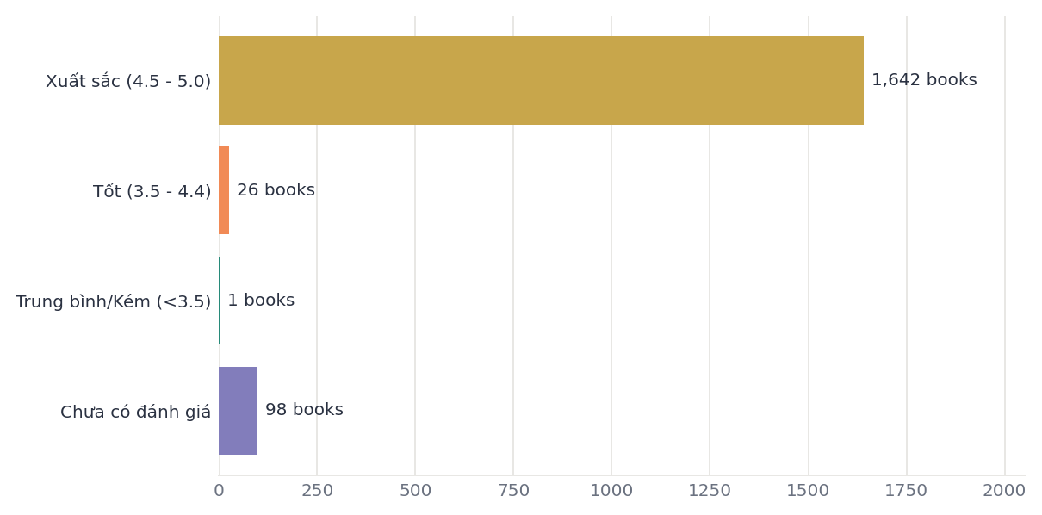
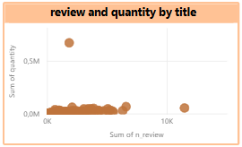
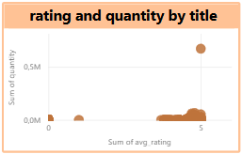
Rating cao phổ biến, còn review volume phân hóa rõ hơn
Trong dataset, rating tập trung cao nhưng không tương quan tuyến tính rõ với quantity; số lượt đánh giá có tương quan dương vừa phải.
1.642 / 1.767 sách
92,9% nằm ở rating 4,5–5,0
Pearson: review vs quantity ≈ +0,32
Có tương quan dương vừa phải; không chứng minh nhân quả.
Pearson: rating vs quantity ≈ +0,02
Rating đơn lẻ ít phân biệt được sức bán trong mẫu này.
Nên kết hợp n_review, rating, category, price và bối cảnh ra quyết định; kiểm tra thời điểm phát sinh dữ liệu review.
TADA BOOK ANALYTICS • TASK 6–10
09 / 18

Slide 10
Machine Learning: phân loại Bestseller theo quy ước dự án
Bài toán hiện tại là phân loại theo dữ liệu sản phẩm đang có; chưa phải dự báo theo thời gian cho sách mới.
TARGET
INPUT FEATURES
BASELINE
is_bestseller
Numeric
Logistic Regression
• current_price · original_price
• avg_rating · n_review
• pages · discount_percent
quantity ≥ 500
Đường chuẩn tuyến tính để so sánh.
Nhãn do dự án định nghĩa
947 Bestseller • 820 Not Bestseller
Categorical / engineered
• category · manufacturer
• price_segment · rating_group
• page_segment
MODEL ỨNG VIÊN
53,6% / 46,4%
Random Forest
Train: 1.413 dòng
Test: 354 dòng
Học tương tác phi tuyến và kết hợp tín hiệu; chọn bằng chỉ số holdout.
TADA BOOK ANALYTICS • TASK 6–10
10 / 18

Slide 11
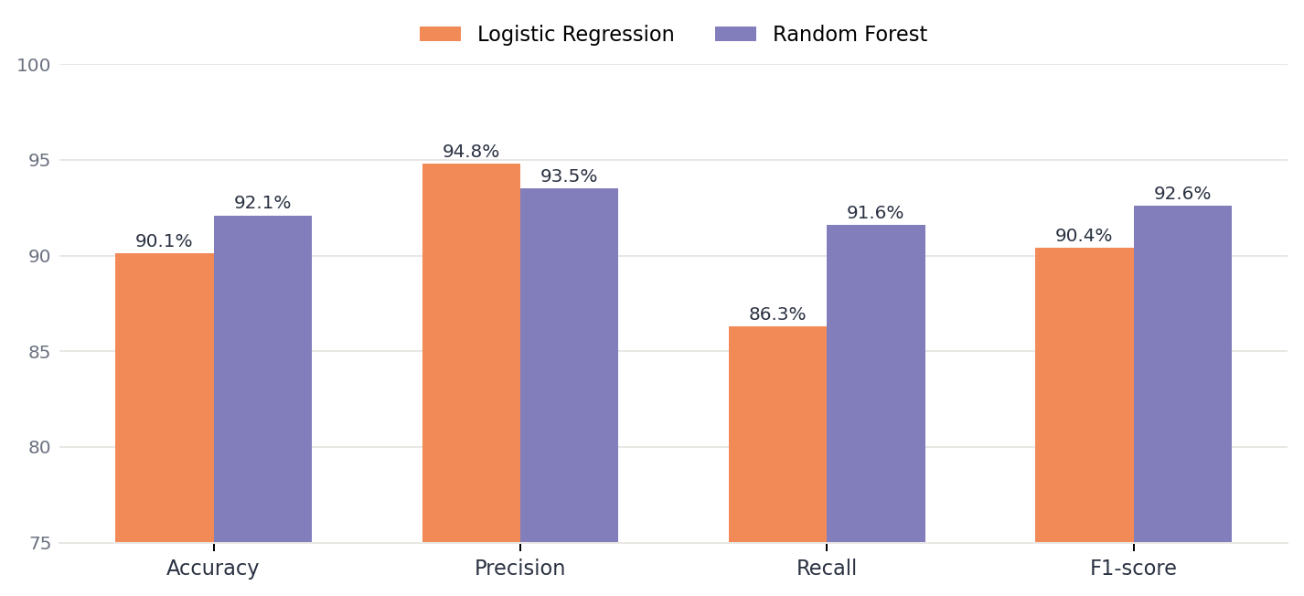
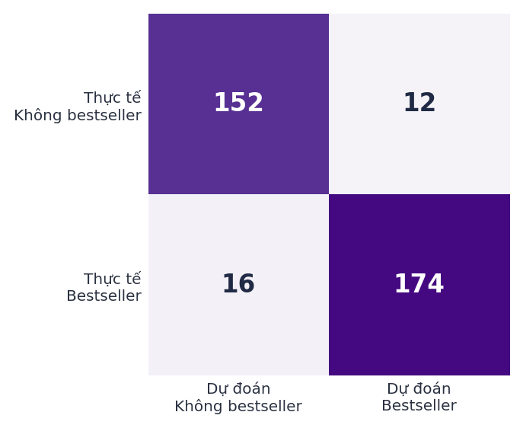
So sánh mô hình: chọn Random Forest cho mục tiêu sàng lọc
Đánh giá trên tập test 354 đầu sách; ưu tiên recall/F1 khi muốn giảm bỏ sót Bestseller tiềm năng.
LỰA CHỌN
Random Forest
Accuracy +2,0 điểm % • F1 +2,2 điểm %
174 / 190
Bestseller được
nhận diện đúng
Trade-off: Logistic Regression có Precision 94,8%, cao hơn RF 93,5%; RF giảm FN từ 26 xuống 16.
TADA BOOK ANALYTICS • TASK 6–10
11 / 18

Slide 12
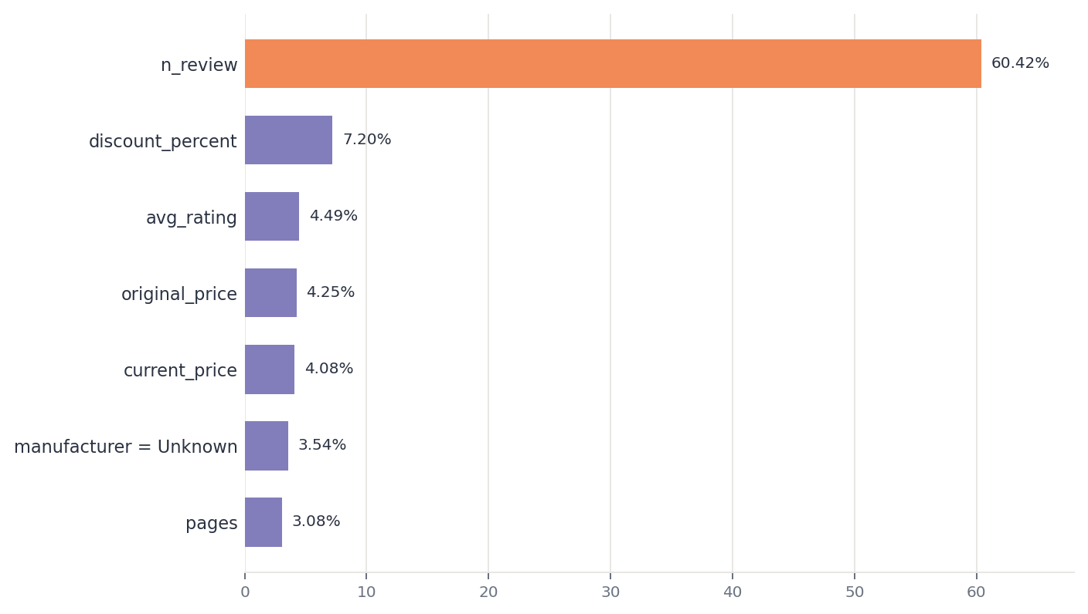
Important features: lượt đánh giá nổi bật nhất trong Random Forest
Feature Importance là đóng góp tương đối vào mô hình đã huấn luyện; không khẳng định biến đó gây ra doanh số.
n_review
60,42%
Lớn hơn nhiều so với các tín hiệu tiếp theo.
discount_percent
7,20%
Ứng viên phù hợp để kiểm thử mức giảm giá.
avg_rating 4,49% • original_price 4,25%
current_price 4,08% • pages 3,08%
Lưu ý: các mức categorical là one-hot feature riêng; so sánh feature theo trường cần gộp các mức cùng trường.
Diễn giải đúng: review volume là tín hiệu dự đoán mạnh nhất trong dataset này; chưa chứng minh tăng review sẽ làm tăng sales.
TADA BOOK ANALYTICS • TASK 6–10
12 / 18

Slide 13
Đề xuất hành động: 6 sáng kiến theo chuỗi giá trị
Mỗi đề xuất gắn với insight, chủ sở hữu, KPI và thử nghiệm trước khi mở rộng.
CS1
Quick win
MK1
Quick win
CM2
Test
Tư vấn sách dựa trên dữ liệu
Tăng review sau mua
A/B test mức discount
SALES / TƯ VẤN
MARKETING
CATEGORY
Conversion tư vấn → mua
Review hợp lệ / 100 đơn
Revenue tăng thêm + gross margin
MK2
Test
CM1
Build
BL1
Enable
Cá nhân hóa nội dung quảng bá
Tối ưu danh mục & nhập hàng
Dashboard quản trị Bestseller
MARKETING
CATEGORY
BAN LÃNH ĐẠO
CTR • conversion • ROAS
Revenue/book • stock-out • margin
ROI • KPI • model health
TADA BOOK ANALYTICS • TASK 6–10
13 / 18

Slide 14
13 • PRIORITY ORDER
Ưu tiên triển khai: quick wins trước, hệ thống hóa sau
Thứ tự theo kế hoạch Task 10 dựa trên tác động kỳ vọng, tính khả thi và khả năng đo lường — không phải lợi nhuận đã được chứng minh.
THỨ TỰ
SÁNG KIẾN
IMPACT
EFFORT
VÌ SAO Ở VỊ TRÍ NÀY
01
CS1
Bộ tư vấn sách dựa trên dữ liệu
HIGH
Thấp–TB
Dùng dữ liệu sẵn có; hỗ trợ conversion trực tiếp.
02
MK1
Quy trình mời đánh giá sau mua
HIGH
Thấp–TB
Khởi động nhanh qua CRM/notification và A/B test.
03
CM2
Thử nghiệm chiến lược discount
HIGH
Trung bình
Cần đối chứng và kiểm soát biên lợi nhuận.
04
MK2
Cá nhân hóa nội dung marketing
HIGH
Trung bình
Thử nghiệm creative theo nhóm sách và phân khúc.
05
CM1
Tối ưu danh mục & ưu tiên nhập
HIGH
Trung bình
Cần phối hợp danh mục, tồn kho và margin.
06
BL1
Dashboard quản trị & model monitoring
HIGH
Trung bình
Tác động cấp tổ chức; cần governance và quy trình.
TADA BOOK ANALYTICS • TASK 6–10
14 / 18

Slide 15
14 • PORTFOLIO OF INITIATIVES
Ma trận Impact × Effort: giữ trọng tâm vào tác động đo được
Các sáng kiến đều có impact kỳ vọng cao; phân biệt nhau chủ yếu ở effort và phụ thuộc triển khai.
HIGH IMPACT
CÁCH ĐỌC MA TRẬN
CM1
→
Quick wins
CS1
CM2
CS1, MK1: chạy pilot sớm bằng quy trình và dữ liệu hiện có.
MK1
MK2
→
Controlled tests
CM2, MK2: thử nghiệm có đối chứng; có guardrail gross margin.
BL1
→
Foundational capability
LOW IMPACT
CM1, BL1: phối hợp danh mục/nguồn cung và dashboard quản trị.
LOW EFFORT
HIGHER EFFORT
Vị trí là ước lượng planning của nhóm dự án, cần hiệu chỉnh theo nguồn lực và hệ thống thực tế.
TADA BOOK ANALYTICS • TASK 6–10
15 / 18

Slide 16
15 • IMPLEMENTATION ROADMAP
Kế hoạch triển khai 12 tuần: baseline → pilot → đo lường → scale
Đề xuất triển khai theo cổng quyết định; chỉ mở rộng sáng kiến đạt KPI và không làm giảm gross margin.
0–4 TUẦN
4–8 TUẦN
8–12 TUẦN
SAU 12 TUẦN
BASELINE
PILOT
MEASURE
SCALE / STOP
• Chuẩn hóa định nghĩa KPI
• Tạo baseline / đối chứng
• Hoàn thiện shortlist tư vấn
→
• CS1: tư vấn dữ liệu
• MK1: post-purchase review
• CM2 / MK2: thử nghiệm giới hạn
→
• Đo revenue, conversion, review
• Theo dõi gross margin và chi phí
• So sánh với baseline/đối chứng
→
• Mở rộng chiến thuật đạt KPI
• Dừng/điều chỉnh chiến thuật yếu
• Cập nhật dashboard & model
GATE TRƯỚC KHI SCALE
Incremental revenue hoặc conversion tốt hơn baseline • Gross margin ≥ ngưỡng • Kết quả lặp lại được • Không làm giảm trải nghiệm khách hàng
Continuous: cập nhật dữ liệu, kiểm tra model drift, đánh giá lại theo thời gian khi có thêm dữ liệu timestamp.
TADA BOOK ANALYTICS • TASK 6–10
16 / 18

Slide 17
16 • TRUST & LIMITATIONS
Rủi ro, giới hạn và điều kiện để tin kết quả
Kết quả hiện đủ tốt để hỗ trợ ưu tiên thử nghiệm, chưa đủ để khẳng định quan hệ nhân quả hoặc dự báo doanh số tương lai.
01
Định nghĩa nhãn
02
Không có thời gian
Bestseller = quantity ≥ 500 là quy ước dự án, không phải nhãn chính thức.
Chưa kiểm định bằng temporal split; chưa chứng minh khả năng dự báo sách mới.
03
Data leakage tiềm tàng
04
Không chứng minh nhân quả
n_review / avg_rating có thể phát sinh sau bán hàng; không phù hợp cho dự báo sớm nếu chưa kiểm soát thời điểm.
Correlation / Feature Importance chỉ gợi ý tín hiệu; cần A/B test và nhóm đối chứng.
05
Thiếu economics
06
Chất lượng danh mục
Chưa có gross margin, inventory, stock-out, promo cost; doanh thu không bằng lợi nhuận.
265 dòng manufacturer = Unknown; “Others” có 766 sách, cần xử lý lại trước quyết định chi tiết.
ĐIỀU KIỆN ĐỂ TIN: đặc trưng khả dụng tại thời điểm dự báo • kiểm định trên giai đoạn thời gian mới • KPI có đối chứng • kiểm tra margin & tồn kho.
TADA BOOK ANALYTICS • TASK 6–10
17 / 18

Slide 18
Từ insight đến hành động —
đo lường trước khi mở rộng.
01
02
03
Tối ưu danh mục
Tăng tín hiệu khách hàng
Dùng ML như bộ lọc
Dưới $5 tạo 53,96% doanh thu; đo hiệu quả trên từng đầu sách.
Review volume nổi bật trong mô hình; thử nghiệm thu thập review có đối chứng.
Random Forest F1 92,6%; ưu tiên shortlist, không thay thế phán đoán kinh doanh.
ĐỀ XUẤT QUYẾT ĐỊNH
Phê duyệt pilot 12 tuần cho CS1 + MK1 + CM2; đặt baseline và guardrail margin từ tuần 1.
Bestseller tiêu biểu trong dữ liệu: OSHO – Yêu – Being In Love • 671.121 cuốn • $3,14M doanh thu.
TADA BOOK ANALYTICS
18 / 18

